Slide 1
蓝色科技风
工作汇报
20XX

Slide 2
需求分析
场景建设
创新突破
海量数据的归集需求；品牌提质升级的改善需求
明确任务做优系统架构；整合资源改变作战模式
放大工作优势，在“用”字上见实效；服务受众扩圈，在“晓”字上做推广

Slide 3
需求分析
PART ONE

Slide 4
海量数据的归集需求
01
02
以“家”为切入口，婚姻家事、邻里等问题解决需求量多，家庭在安全生产、情感联络上也有相似需求，海量数据问题是急需要解决的问题

Slide 5
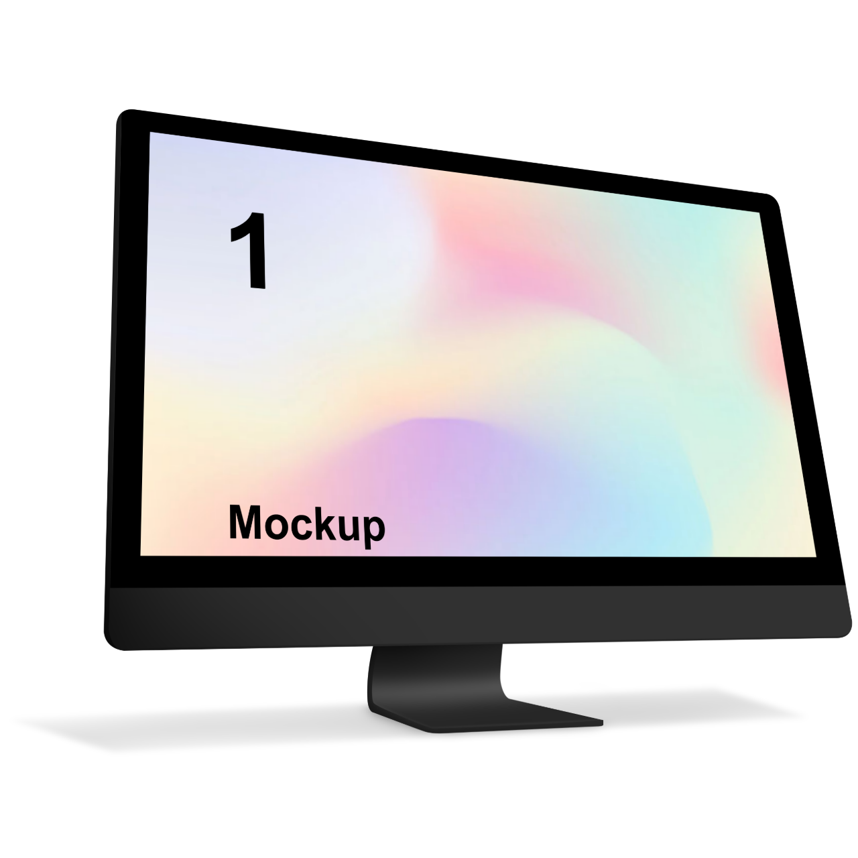
品牌提质升级的改善需求
OfficePLUS
01
需要共享平台来获取数据信息、充实治理力量，通过数字赋能，能够打通社会服务和数据应用的瓶颈制约。
OfficePLUS
02
需要共享平台来获取数据信息、充实治理力量，通过数字赋能，能够打通社会服务和数据应用的瓶颈制约。
OfficePLUS

Slide 6
场景建设
PART TWO

Slide 7
明确任务做优系统架构
前端
后端
“熟人社会”更注重个性化调解能不出面办理“一站式”服务，地方产业特色，信息有壁垒，不能方便之间需求。不断做优系统及其重要。
“熟人社会”更注重个性化调解能不出面办理“一站式”服务，地方产业特色，信息有壁垒，不能方便之间需求。不断做优系统及其重要。

Slide 8
整合资源改变作战模式
问题导向
结果导向
以解决小问题推动成果建设大完善
以小切口撬动能力和服务水平再上新台阶
实现信息共享机制

Slide 9
创新突破
PART THREE

Slide 10
在“用”字上见实效
放大工作优势
应用在线进驻61名调解员、13名专业律师、8名心理咨询师等专业力量，开展在线化、即时化服务，满足不同类型需求。
应用实景
应用实景

Slide 11
在“晓”字上做推广
坚持实用效果导向，积极运用平台渠道加大宣传推广力度，完善小程序用户指南，拓宽场景应用门户登陆渠道
体验感
管理和服务
粘性度

Slide 12
感谢观看
THANKS

Slide 13
OfficePLUS.cn
标注
字体使用
行距
素材
声明
作者
中文 微软雅黑
英文 Arial
标题 1.0
正文 1.2
freepik、 pixeltrue
本网站所提供的任何信息内容（包括但不限于 PPT 模板、Word 文档、Excel 图表、图片素材等）均受《中华人民共和国著作权法》、《信息网络传播权保护条例》及其他适用的法律法规的保护，未经权利人书面明确授权，信息内容的任何部分(包括图片或图表)不得被全部或部分的复制、传播、销售，否则将承担法律责任。
gosenibun

